Slide 1
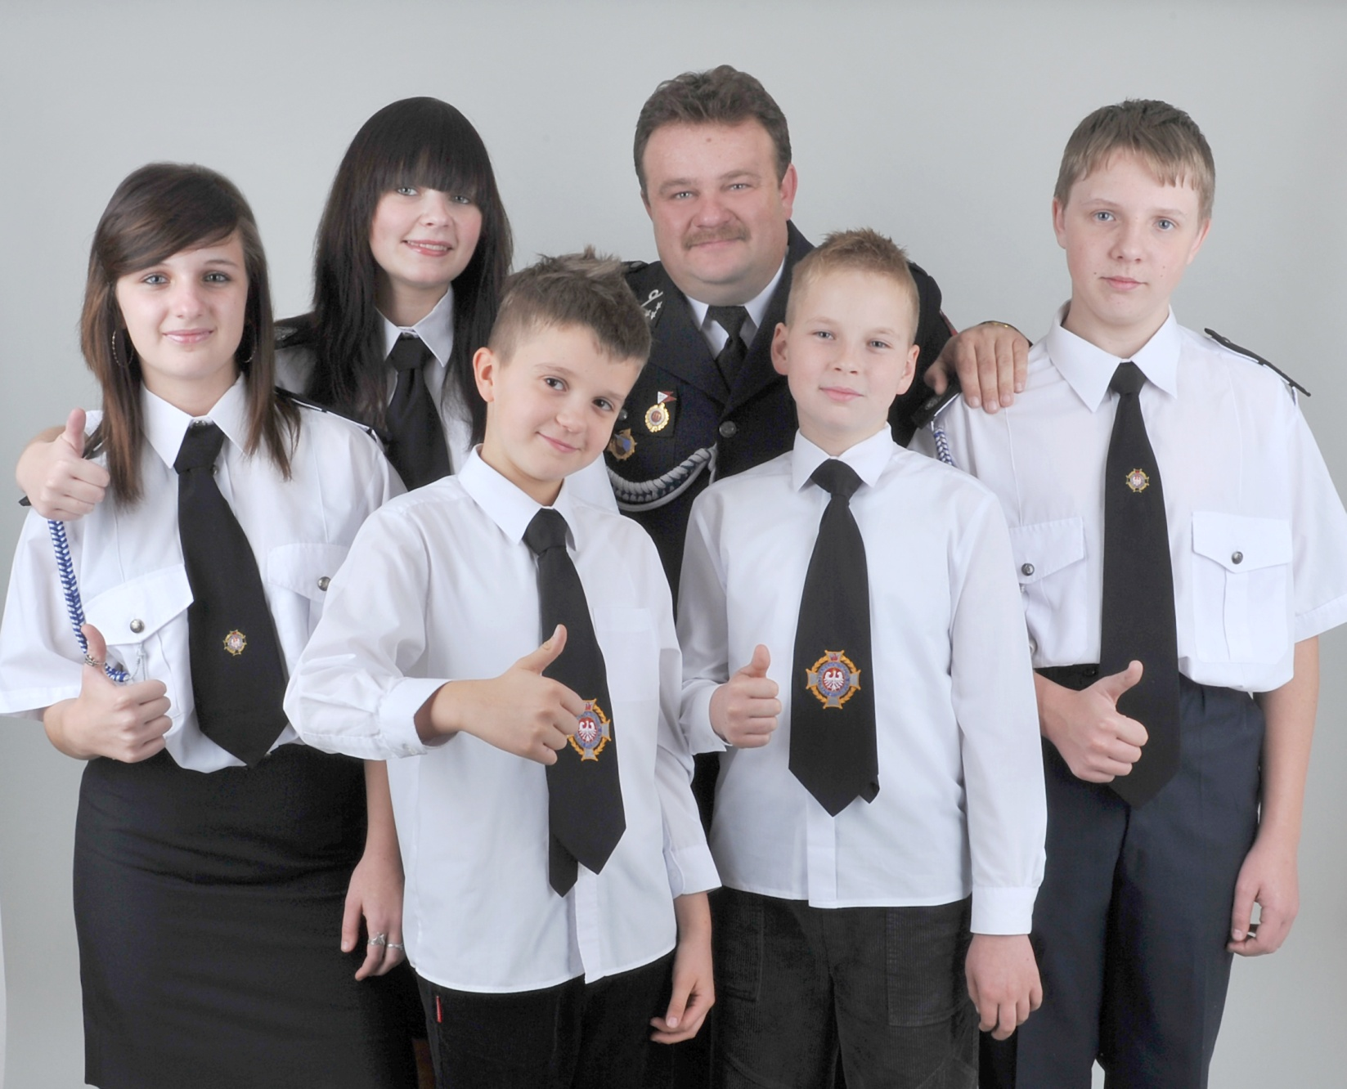
WYBORY SAMORZĄDOWE 2010 Lista nr 19 miejsce 5

Slide 2
CZĘŚĆ 1. Dlaczego ON?
MAREK WYROBEK
Kandydat popierany przez OSP Brzeszcze w wyborach samorządowych do Rady Gminy został wybrany przez strażaków w prawyborach organizowanych w dniach 24.07. – 09.08.2010r. uzyskując:
63 % głosów

Slide 3
Strażak działający od 30 lat w szeregach OSP Brzeszcze

Slide 4
Ścieżka kariery
1980 – data wstąpienia do OSP
1991 – członek Zarządu OSP
1992 – sekretarz Zarządu
2000 – Z-ca Naczelnika
2006 – Naczelnik
2006 – członek Zarządu Oddziału Gminnego
Posiada ukończone kursy: stopnia podstawowego, operatorów sprzętu, dowódców sekcji, naczelników i ratowników medycznych
Odznaczony: Odznaką „Wzorowy Strażak”, Brązowym, Srebrnym i Złotym „Medalem za Zasługi dla Pożarnictwa”

Slide 5
Społecznik, posiadający doświadczenie w pracy w samorządzie

Slide 6
CZYM SIĘ ZAJMOWAŁ?
Przewodniczący Rady Rodziców przedszkola nr 1
Przewodniczący Rady Rodziców szkoły podstawowej nr 1
organizowanie obchodów uroczystości szkolnych i przedszkolnych
organizowanie imprez dla dzieci i młodzieży np. prażone, zabawy , kuligi itp.
zakup nagród i upominków
pozyskiwanie środków finansowych na działalność

Slide 7
Wychowawca i opiekun młodzieży

Slide 8
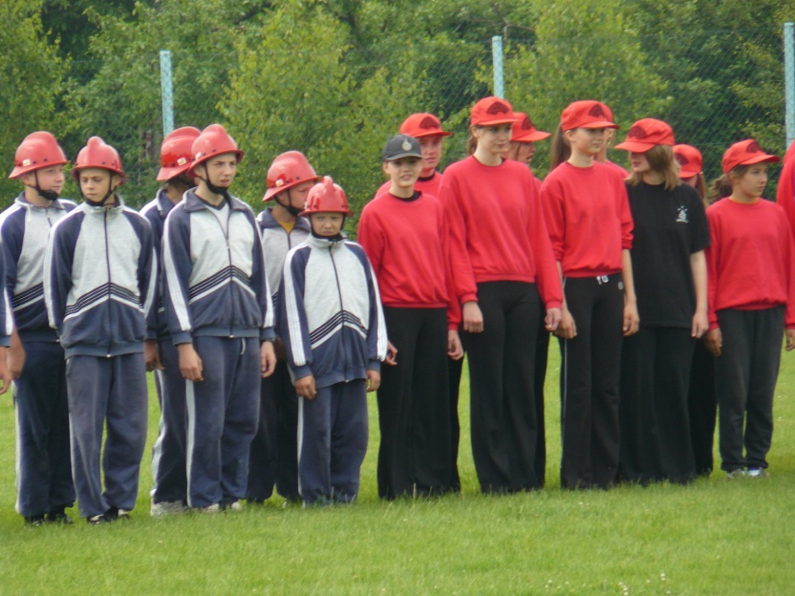
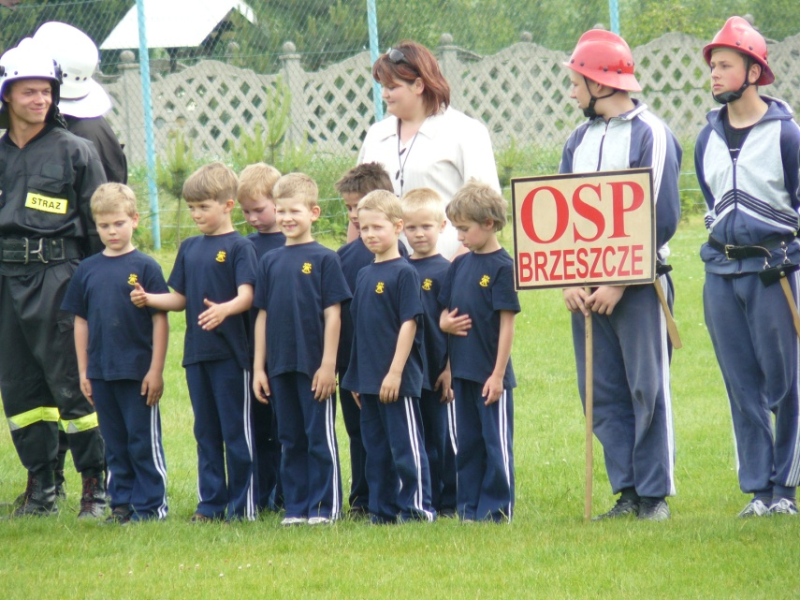
2006 – powstanie Kobiecej Drużyny Pożarniczej
2002 – w ramach OSP Brzeszcze działają cztery Młodzieżowe Drużyny Pożarnicze
2008 – powstaje drużyna strażackich młodzików

Slide 9
CZĘŚĆ II. Dlaczego MY?

Slide 10
Największa w Gminie Brzeszcze organizacja pozarządowa i jedna z większych straży pożarnych w woj. Małopolskim

Slide 11
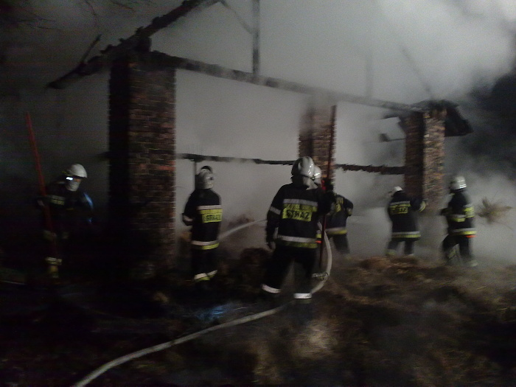
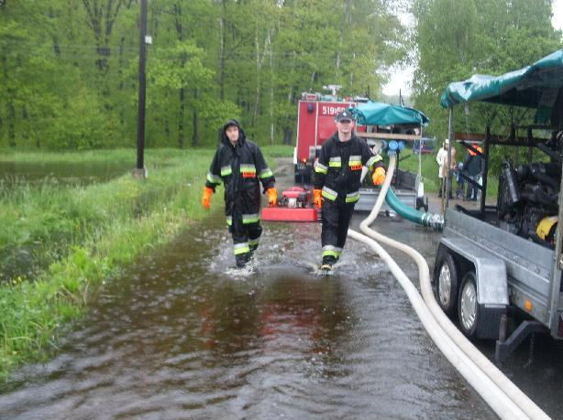
Niesiemy o każdej porze pomoc mieszkańcom naszej Gminy
Pożary
Wypadki drogowe
Powodzie

Slide 12
Corocznie przepracowujemy społecznie kilka tysięcy godzin
remonty budynków i sprzętu – 1500 godz.
zawody sportowo–pożarnicze – 1500 godz.
organizacja zabaw, zebrań, imprez – 1200 godz.
inne zawody, konkursy, pokazy – 1000 godz.
prace Zarządu i KR – 800 godz.
uroczystości, rocznice – 500 godz.
ŁĄCZNIE: ok. 6500 godz./rok

Slide 13
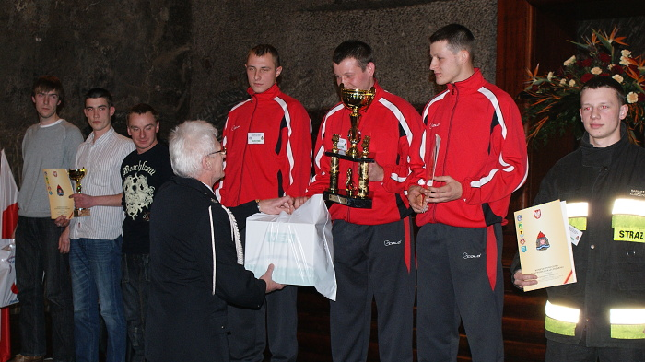
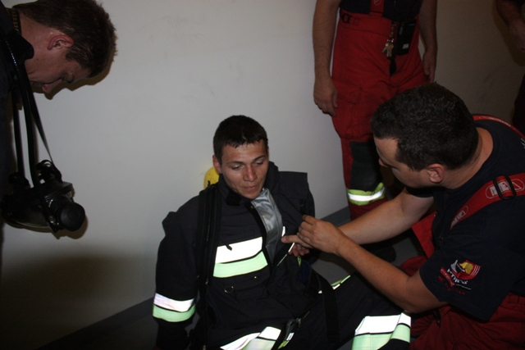
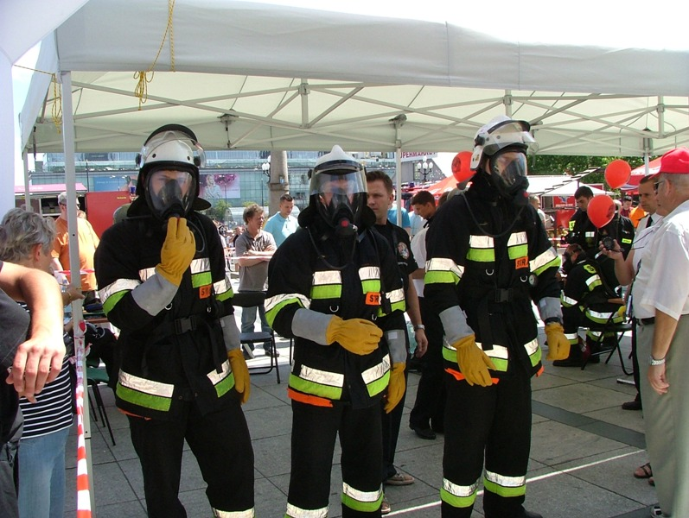
Promujemy naszą Gminę w kraju i zagranicą
Wieliczka
Bratysława
Warszawa

Slide 14
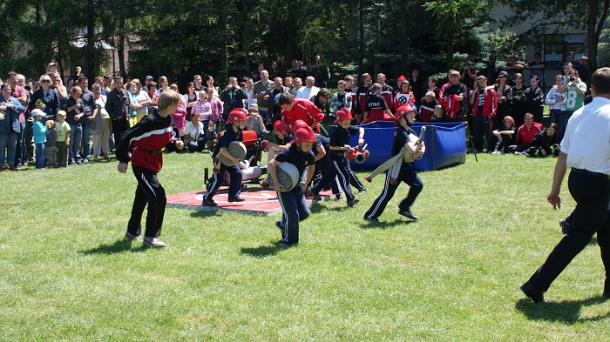
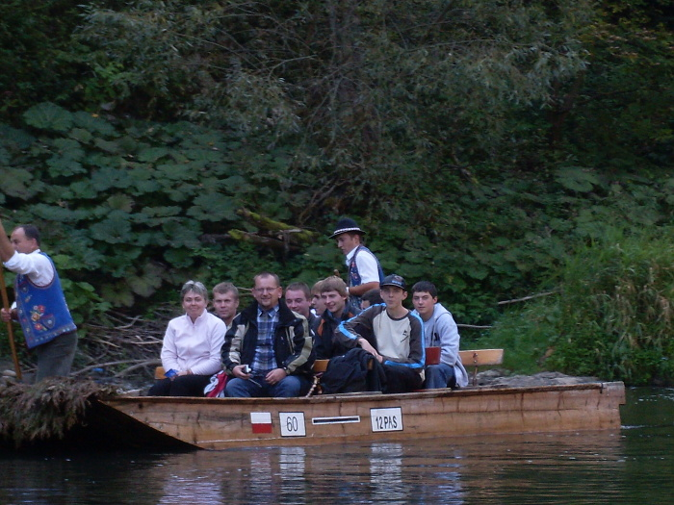
Wychowujemy młodzież i organizujemy jej czas
rywalizacja sportowa
konkursy wiedzy
imprezy plenerowe
wycieczki

Slide 15
CZĘŚĆ III. Jak osiągnąć CEL.
Poświęćmy 2 godz.
Zadzwońmy do rodziny i znajomych
Przepytajmy sąsiadów
Zachęćmy ich do głosowania na naszego Kandydata
Idźmy z rodziną do wyborów
ODDAJMY GŁOS NA NASZEGO KANDYDATA
WYGRAJMY bo jesteśmy naszej Gminie potrzebni!

